Slide 1











Jak fundusze UE zmieniają subregion koniński
Działanie 02.06 „Zwiększanie odporności na zmiany klimatu i klęski żywiołowe w ramach ZIT”
Działanie 03.02 „Rozwój zrównoważonej mobilności miejskiej w ramach ZIT”
Działanie 10.04 „Zregenerowane środowisko przyrodnicze”
Działanie 10.05 „Sprawnie funkcjonujący i zdekarbonizowany transport publiczny”
Działanie 10.06 „Przybliżenie Wielkopolski Wschodniej do osiągniecia neutralności klimatycznej”
Działanie 10.07 „Infrastruktura na rzecz aktywnego społeczeństwa, edukacyjna oraz rewitalizacja wspierające transformację gospodarki”

Slide 2

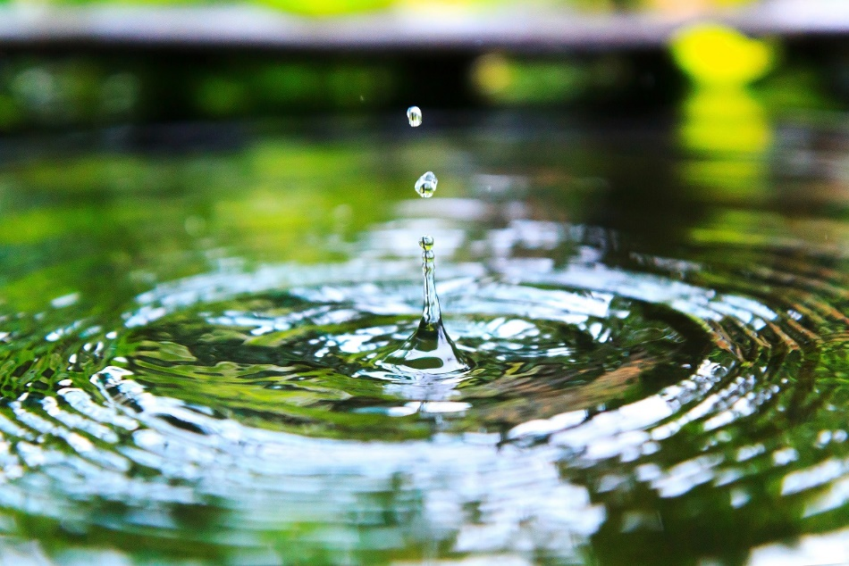
Fundusze Europejskie dla Wielkopolski 2021-2027
Działanie 02.06 „Zwiększanie odporności
na zmiany klimatu i klęski żywiołowe w ramach ZIT”

Slide 3
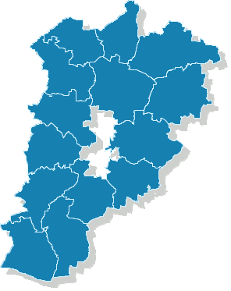
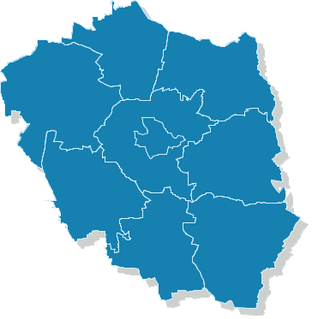
Działanie 02.06
Zwiększanie odporności na zmiany klimatu
i klęski żywiołowe
w ramach ZIT
GMINA KAZIMIERZ BISKUPI
Niebiesko-zielona infrastruktura
w Kazimierzu Biskupim.
Dofinansowanie: 1 201 382,00 zł
Wydatki ogółem: 1 726 723,82 zł
GMINA GOLINA
Racjonalne zagospodarowanie wód opadowych i roztopowych z terenu
miasta i gminy Golina (zagospodarowanie placu ul. Piaskowa w Golinie wraz
z rozbudową kanalizacji deszczowej).
Dofinansowanie: 1 185 493,98 zł
Wydatki ogółem: 1 693 562,84 zł
GMINA SOMPOLNO
Adaptacja do zmian klimatu
poprzez zagospodarowanie
terenów zielonych na terenie
miasta Sompolno.
Dofinansowanie: 1 176 777,15 zł
Wydatki ogółem: 1 683 039,81 zł
GMINA RYCHWAŁ
Rozwój zielono-niebieskiej infrastruktury wraz z systemem kanalizacji deszczowej na terenie gminy Rychwał.
Dofinansowanie: 1 069 904,49 zł
Wydatki ogółem: 1 528 434,99 zł
GMINA BRUDZEW
"Łączy Nas zieleń - betonozie mówimy
NIE" - modernizacja terenów zielonych
na terenie gminy Brudzew.
Dofinansowanie: 317 280,22 zł
Wydatki ogółem: 539 803,42 zł
GMINA STARE MIASTO
Ogrody terapeutyczno-edukacyjne Gminy Stare Miasto jako forma adaptacji do zmian klimatu.
Dofinansowanie: 1 210 881,21 zł
Wydatki ogółem: 1 789 293,23 zł
Suma dofinansowania:
6 161 719,05 zł
Całkowity koszt projektów:
8 960 858,11 zł

Slide 4
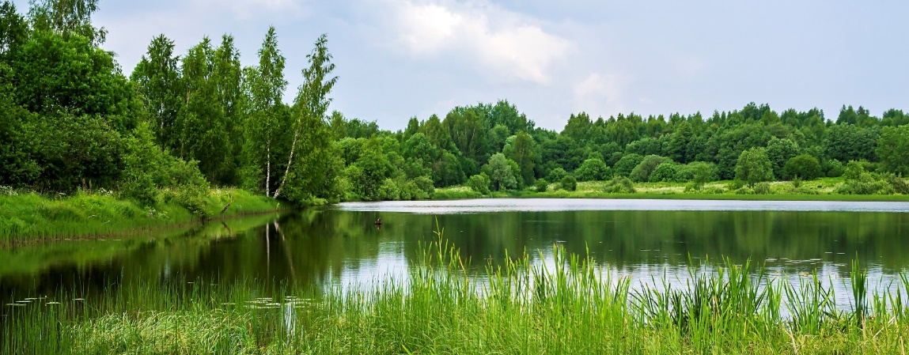
Działanie 02.06
Zwiększanie odporności na zmiany klimatu i klęski żywiołowe
w ramach ZIT
GMINA BRUDZEW
"Łączy Nas zieleń - betonozie mówimy NIE" - modernizacja terenów zielonych na terenie gminy Brudzew, w obrębie czterech obszarów: teren o nawierzchni asfaltowej, skwer
z pomnikiem, skwer z placem zabaw, tereny zieleni w centrum miejscowości. W ramach kampanii na rzecz podnoszenia świadomości ekologicznej mieszkańców gminy Brudzew zaplanowano m.in.: organizację zajęć w szkołach podstawowych dotyczących znaczenia bioróżnorodności
w kontekście adaptacji do zmian klimatu, zakup rekwizytów potrzebnych do prowadzenia zajęć, tablicy edukacyjnej propagującej wiedzę o krzewach, drzewach i bylinach, które warto sadzić w przestrzeni publicznej w otoczeniu budynków, organizację edukacyjnej wystawy interaktywnej w siedzibie „Turkowskiej Unii Rozwoju – T.U.R.”.
GMINA KAZIMIERZ BISKUPI
Niebiesko-zielona infrastruktura w Kazimierzu Biskupim.
W ramach projektu przewidziano zwiększenie odporności na zmiany klimatu i klęski żywiołowe poprzez rozbudowę stawu przy Parku w Kazimierzu Biskupim oraz zagospodarowanie terenu wokół stawu. Rozbudowany zostanie staw oraz zagospodarowanie terenu wokół niego. Powstanie pomost widokowy w kształcie półkola połączonego z brzegiem stawu oraz kładka łącząca półkole z pomostem środkowym
w kształcie koła. Przewiduje się wyposażenie terenu w małą architekturę, wiatę rekreacyjną i ścieżki edukacyjne oraz montaż instalacji OZE w Parku w Kazimierzu Biskupim.
GMINA SOMPOLNO
Adaptacja do zmian klimatu poprzez zagospodarowanie terenów zielonych na terenie miasta Sompolno, w bezpośrednim sąsiedztwie rzeki Ubiedze. Projekt obejmuje działania w sektorze poprawiania bioróżnorodności poprzez rewitalizację parku, założenie unikatowego ogrodu roślin wodno-błotnych, przebudowę drzewostanu, wprowadzanie roślin z różnych grup systematycznych, a także działania edukacyjne i popularyzację wiedzy o roślinach. W ramach projektu zaplanowano wykorzystanie rozwiązań z zakresu efektywności energetycznej i użycia energii OZE oraz kampanię informacyjno-edukacyjną kształtującą świadomość ekologiczną.

Slide 5
GMINA GOLINA
Racjonalne zagospodarowanie wód opadowych i roztopowych
z terenu miasta i gminy Golina (zagospodarowanie placu ul. Piaskowa w Golinie wraz z rozbudową kanalizacji deszczowej).
Projekt przewiduje wprowadzenie zieleni w zwartą zabudowę poprzez zagospodarowania placu przy ul. Kwiatowej/Piaskowej (utworzenie zielonej enklawy z małą architekturą), a także modernizację istniejącego systemu odprowadzania wody opadowej (kanalizacji deszczowej). Działania te mają na celu nie tylko minimalizację skutków zmian klimatycznych, zwiększenie powierzchni terenów zielonych, zrównoważone zagospodarowanie miejskiej przestrzeni oraz wzrost bioróżnorodności, co przyczyni się do zmniejszenia ryzyka lokalnych powodzi, przeciążeń kanalizacji deszczowej, ograniczenia występowania miejskiej wyspy ciepła.
GMINA RYCHWAŁ
Rozwój zielono-niebieskiej infrastruktury wraz z systemem kanalizacji deszczowej na terenie gminy Rychwał.
Zaplanowano wykonanie trzech ogrodów deszczowych,
w miejscowościach Grochowy, Święcia i Rychwał, wykonanie kanalizacji deszczowej, a także uregulowanie dna i skarp rowu ziemnego wraz z budową podziemnego zbiornika retencyjno-infiltracyjnego w rejonie ul. Polnej w Rychwale. Projekt obejmuje wprowadzanie zieleni na obszary zurbanizowane. W celu zapewnienia odpowiedniej retencji wodnej, wody gromadzone
w zbiorniku będą retencjonowane w miejscu opadu i przeznaczane do nawodnienia terenów zieleni w parku miejskim. Budowa kanalizacji deszczowej umożliwi skuteczniejsze zapobieganie podtopieniom i lepsze zabezpieczenia miasta przed powodzią.
GMINA STARE MIASTO
Ogrody terapeutyczno-edukacyjne Gminy Stare Miasto
jako forma adaptacji do zmian klimatu.
Projekt obejmuje m.in. zagospodarowanie terenów
w sąsiedztwie szkoły w Starym Mieście, Liścu Wielkim,
Modle Królewskiej, Żdżarach i Żychlinie, a także przy Urzędzie Gminy w Starym Mieście oraz w sąsiedztwie placu zabaw
i tzw. parku dinozaurów w Żychlinie.
1) Stare Miasto – Urząd Gminy, powierzchnia ok. 100 m2
do zagospodarowania na zieleń i ogród deszczowy;
2) Stare Miasto – Szkoła, powierzchnia ok. 540 m2
do zagospodarowania na ogród sensoryczny;
3) Lisiec Wielki - Szkoła, powierzchnia ok. 180 m2
do zagospodarowania na ogród sensoryczny i ogród deszczowy, posadzenie żywopłotu w sąsiedztwie budynku szkoły;
4) Modła Królewska - Szkoła, powierzchnia ok. 160,5 m2
do zagospodarowania na ogród sensoryczny i ogród deszczowy;
5) Żdżary - Szkoła, powierzchnia ok. 163 m2
do zagospodarowania na ogród sensoryczny i ogród deszczowy;
6) Żychlin - Plac zabaw, powierzchnia ok. 4020 m2
do zagospodarowania ok. 4020 m2 na zieleń, powierzchnia ogrodu sensorycznego ok. 570 m2, alejka edukacyjna,
montaż tężni;
7) Żychlin - Szkoła, powierzchnia ok. 382 m2 do zagospodarowania na ogród sensoryczny i ogród deszczowy.
W ramach projektu przewidziano także kampanię podnoszącą poziom świadomości ekologicznej mieszkańców.

Slide 6
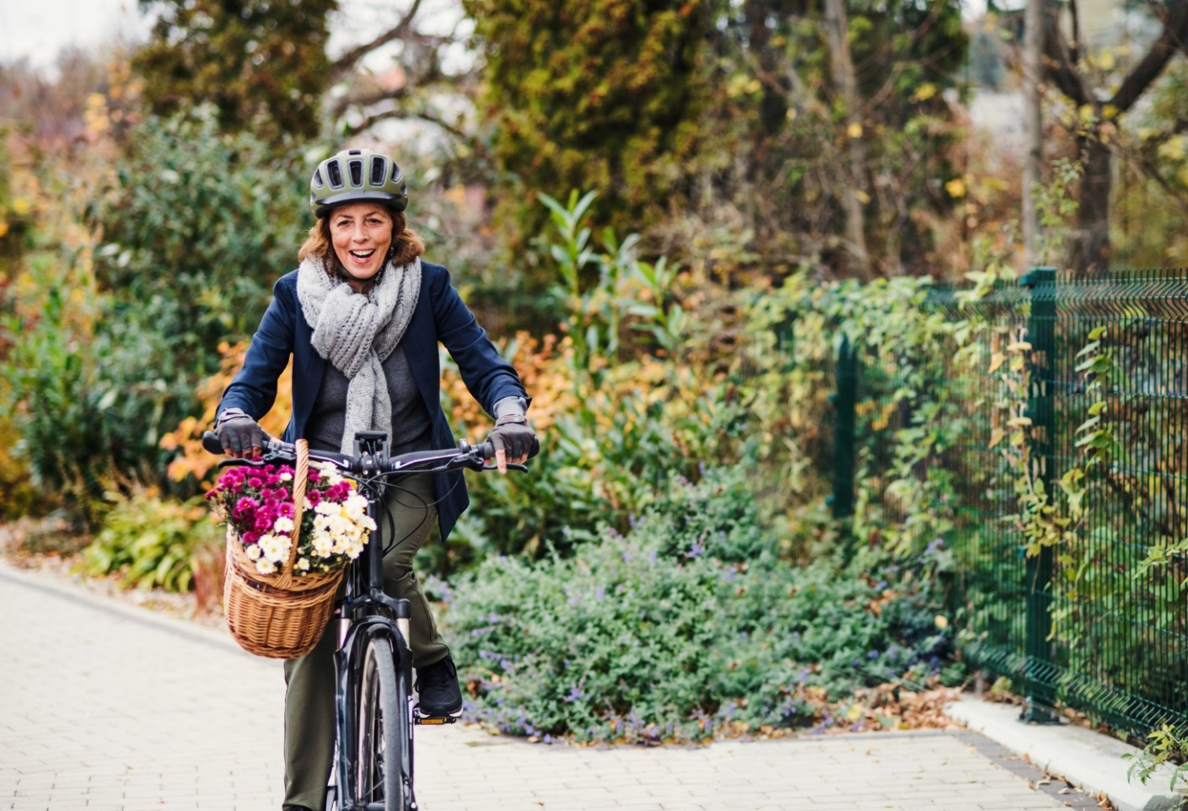
Fundusze Europejskie dla Wielkopolski 2021-2027
Działanie 03.02 „Rozwój zrównoważonej mobilności miejskiej w ramach ZIT”

Slide 7
Działanie 03.02
Rozwój zrównoważonej mobilności miejskiej
w ramach ZIT
GMINA WIERZBINEK
Budowa ścieżki rowerowej na odcinku Boguszyce Zaryń – Etap I.
Dofinansowanie: 2 033 447,10 zł
Wydatki ogółem: 3 027 983,72 zł
GMINA RZGÓW
Budowa ciągu pieszo-rowerowego Rzgów-Grabienice spójnego z siecią dróg rowerowych OF AK.
Dofinansowanie: 2 166 113,94 zł
Wydatki ogółem: 3 463 793,78 zł
MIASTO KONIN
Budowa zintegrowanego systemu dróg rowerowych OFAK
w Mieście Konin i Gminie Kramsk.
Dofinansowanie: 12 043 280,68 zł
Wydatki ogółem: 19 632 906,60 zł
Suma dofinansowania:
25 927 443,42 zł
GMINA RYCHWAŁ
Budowa ścieżek rowerowych na terenie gminy Rychwał w ramach Aglomeracji Konińskiej.
Dofinansowanie: 2 229 482,79 zł
Wydatki ogółem: 4 111 771,61 zł
GMINA KAZIMIERZ BISKUPI Budowa dróg rowerowych
na terenie gminy Kazimierz Biskupi.
Dofinansowanie: 2 608 640,72 zł
Wydatki ogółem: 3 726 629,61 zł
Całkowity koszt projektów:
40 886 625,61 zł
GMINA GOLINA
Budowa spójnej w OF AK sieci ścieżek rowerowych wraz
z infrastrukturą towarzyszącą.
Dofinansowanie: 2 632 797,85 zł
Wydatki ogółem: 3 761 139,79 zł
GMINA SOMPOLNO
Budowa ścieżki rowerowej od ul. Cmentarnej
w Sompolnie do m. Sompolinek oraz przebudowa drogi wojewódzkiej nr 263 w zakresie ścieżki rowerowej.
Dofinansowanie: 1 293 974,26 zł
Wydatki ogółem: 1 848 534,67 zł
GMINA WILCZYN
Rozbudowa istniejącej sieci ścieżek pieszo-rowerowych na terenie gminy Wilczyn spójnych z siecią OF AK.
Dofinansowanie: 919 706,08 zł
Wydatki ogółem: 1 313 865,83 zł

Slide 8
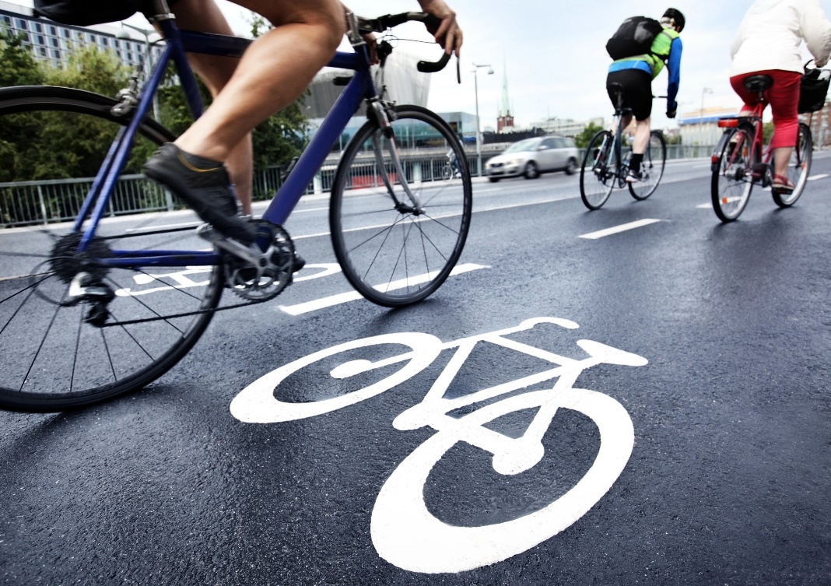
GMINA KAZIMIERZ BISKUPI
Budowa dróg rowerowych na terenie gminy Kazimierz Biskupi.
Przewidziano budowę dróg rowerowych na terenie Gminy Kazimierz Biskupi, w tym przy drodze powiatowej nr 3230P
w miejscowości Kozarzew o długości 1138 m z kostki brukowej, a także przy drodze powiatowej nr 3227P na odcinku Nieświastów-Kazimierz Biskupi o długości 2400 m z mieszanki mineralno-asfaltowej. Inwestycja obejmować będzie także przebudowę przepustu na cieku wodnym "Biskupia Struga", wymianę nawierzchni w ciągu drogi rowerowej na moście oraz wydłużenie przepustu na rowie w miejscowości Nieświastów.
W ramach obu odcinków zaplanowano budowę minimum
1 miejsca obsługi (przy przystankach autobusowych) wraz
z parkingiem B&R i stanowiskiem narzędziowym do obsługi rowerów. Przewidziano także montaż instalacji OZE oraz wykorzystanie rozwiązań z zakresu efektywności energetycznej.
GMINA GOLINA
Budowa spójnej w OF AK sieci ścieżek rowerowych wraz
z infrastrukturą towarzyszącą.
Przewidziano budowę 3 odcinków ścieżek rowerowych
o łącznej długości 2,803 km oraz parkingu typu P+R wraz
z infrastrukturą towarzyszącą, a także działania informacyjno-promocyjne i edukacyjne na obszarze gminy propagujące korzystanie z niskoemisyjnego transportu zbiorowego i ruchu niezmotoryzowanego. Celem głównym projektu jest wspieranie zrównoważonej multimodalnej mobilności, usprawniając podróże wewnątrz aglomeracyjne obszaru
MOF Konina.
Działanie 03.02
Rozwój zrównoważonej mobilności miejskiej w ramach ZIT
GMINA RZGÓW
Budowa ciągu pieszo-rowerowego Rzgów-Grabienice spójnego z siecią dróg rowerowych OF AK.
Przedmiotem projektu jest budowa ciągu pieszo-rowerowego Rzgów-Grabienice wzdłuż drogi powiatowej 3239P, tj. ścieżki pieszo-rowerowej o długości 2042,5 m wraz z infrastrukturą towarzyszącą, w tym budowa obiektu „Bike&Ride” oraz stworzenie 12 stanowisk postojowych. Zaplanowano działania informacyjno-promocyjne i edukacyjne na rzecz zachęcania mieszkańców do korzystania z transportu publicznego.

Slide 9
GMINA SOMPOLNO
Budowa ścieżki rowerowej od ul. Cmentarnej w Sompolnie
do m. Sompolinek oraz przebudowa drogi wojewódzkiej nr 263 w zakresie ścieżki rowerowej.
Zaprojektowano 2 miejsca odpoczynku i samoobsługową stację naprawy rowerów. Ponadto w ramach zadania zakłada się przebudowę drogi wojewódzkiej nr 263 w zakresie wykonania ścieżki rowerowej w dwóch odcinkach. Działania te pozwolą
na utworzenie jednego ciągu rowerowego o łącznej długości
1 195,61 m.
GMINA WIERZBINEK
Budowa ścieżki rowerowej na odcinku Boguszyce Zaryń – Etap I.
Przewidziana długość ścieżki - 2 135 m, zbudowana będzie
z betonu asfaltowego. Powstaną 3 miejsca odpoczynku wyposażone w ławki i stojaki na rowery (5-stanowiskowe),
a także oświetlenie z wykorzystaniem lamp solarnych.
MIASTO KONIN
Budowa zintegrowanego systemu dróg rowerowych OFAK
w Mieście Konin i Gminie Kramsk.
1) Na terenie Miasta Konin inwestycja zakłada włączenie początku projektowanej trasy w istniejący ciąg pieszo-rowerowy po prawej stronie kanału Ulgi. Następnie trasa będzie skręcać
na południe i włączy się w projektowaną drogę na wysokości korony wału przeciwpowodziowego po prawej stronie rzeki Warty. Inwestycja zakłada budowę 1,106 km dróg pieszo-rowerowych, kładkę oraz oświetlenie i małą architekturę.
2) Na terenie Gminy Kramsk planowana droga pieszo-
rowerowa zlokalizowana po lewej stronie drogi powiatowej
nr 3210P rozpoczyna się na skrzyżowaniu z ul. Piaskową
w miejscowości Anielew i kończy się na skrzyżowaniu przed miejscowością Grąblin. Dodatkowo na trasie zaplanowano budowę zatoki autobusowej. Inwestycja zakłada budowę 2,889 km dróg pieszo-rowerowych, dwa miejsca postojowe dla 16 rowerów i wykonanie kanalizacji deszczowej.
GMINA RYCHWAŁ
Budowa ścieżek rowerowych na terenie gminy Rychwał
w ramach Aglomeracji Konińskiej.
Przebudowa drogi powiatowej nr 3240P poprzez budowę ciągu pieszo-rowerowego w miejscowości Franki, Kuchary Kościelne i Święcia przewiduje budowę ścieżek o łącznej długości 2273,71 m. Projekt obejmuje 4 obiekty „Bike&Ride”
i 40 stanowisk postojowych, latarnie zasilane panelami fotowoltaicznymi i turbiną wiatrową z oprawami LED.
GMINA WILCZYN
Rozbudowa istniejącej sieci ścieżek pieszo-rowerowych
na terenie gminy Wilczyn spójnych z siecią OF AK.
Zaplanowano rozbudowę ścieżki pieszo-rowerowej o długości 1163,46 m, w miejscowości Góry-Kolonia. Ścieżka biegnie po trasie dawnej kolejki wąskotorowej wzdłuż pól i gospodarstw, zapewniając połączenie pomiędzy ścieżką pieszo-rowerową,
a drogą biegnącą wzdłuż granicy z gminą Kleczew i Ślesin. Przewidziano miejsca postojowe, ławki, stojak na rowery, samoobsługową stację naprawy rowerów i budowę hybrydowego, solarno-wiatrowego oświetlenia.

Slide 10
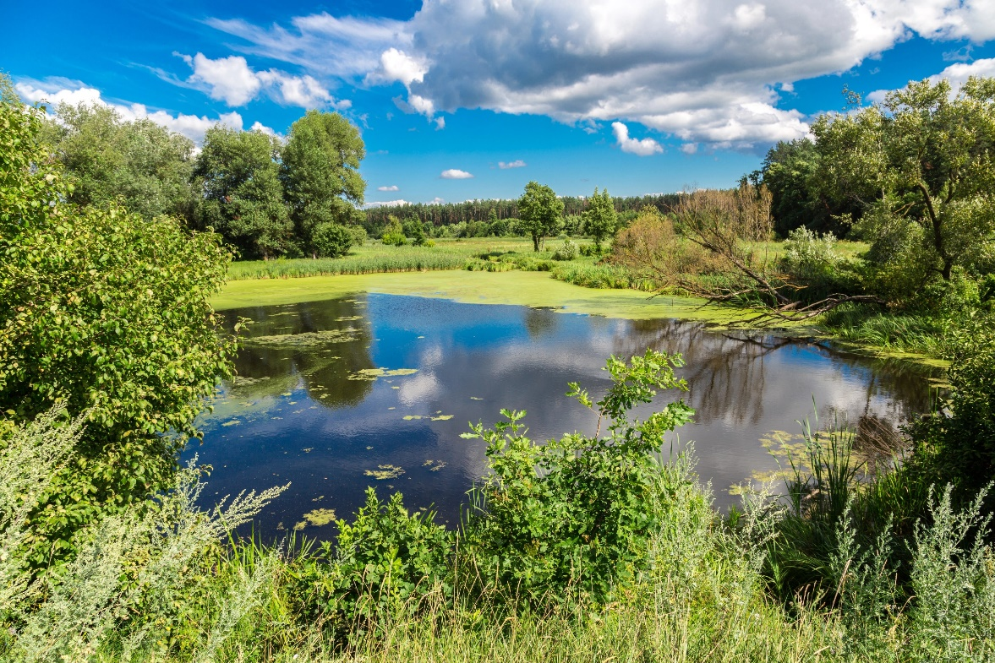
Fundusze Europejskie dla Wielkopolski 2021-2027
Działanie 10.04
„Zregenerowane środowisko przyrodnicze”

Slide 11
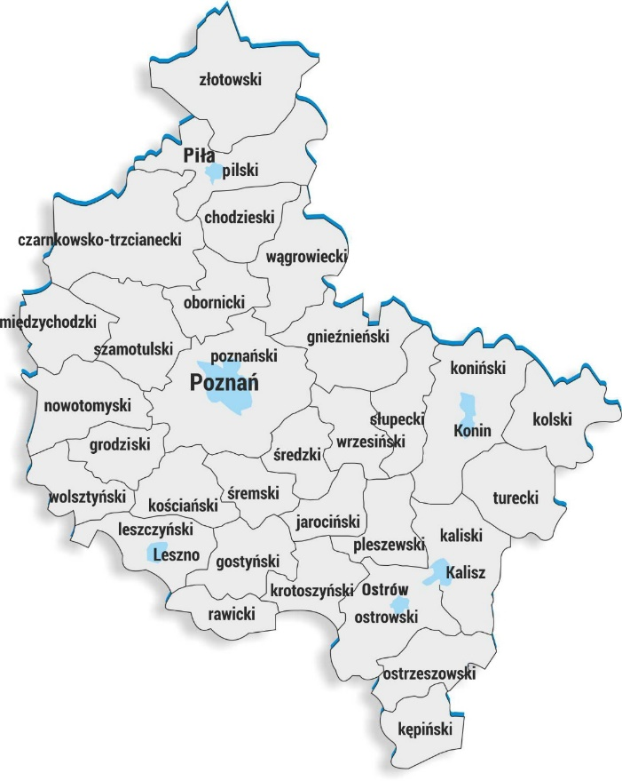
Działanie 10.04
Zregenerowane
środowisko przyrodnicze
Suma dofinansowania:
2 860 250,50 zł
Całkowity koszt projektów:
3 575 313,13 zł
ZIELONE KORYTARZE MIEJSKIE
- KLIMATYCZNE PRZEBUDZENIE W KONINIE
To kontynuacja projektu „Zielone korytarze miejskie – klimatyczne przebudzenie w Koninie” realizowanego w ramach Programu „Środowisko, energia i zmiany klimatu” finansowanego ze środków Mechanizmu Finansowego EOG i budżetu państwa. Zakłada adaptację obszarów zurbanizowanych do postępujących zmian klimatycznych na terenie Konina. Tworzy miejsca redukujące miejską wyspę ciepła, wspiera gospodarowanie wodami opadowymi.
Zaplanowane Zielone Podwórko Miejskie (Park Tężniowy Pociejewo) będzie pełniło funkcje:
• komunikacyjną: ścieżki piesze i rowerowe, miejsca postojowe
dla rowerów
• zdrowotną - zastosowanie tężni solankowej
• rekreacyjno-wypoczynkową – tereny na wyspie Pociejewo
do aktywnego spędzania czasu;
• reprezentacyjną - nasadzenia roślinności.
Zaplanowano również działania edukacyjne (eko-festyn)
oraz informacyjno-promocyjne.

Slide 12
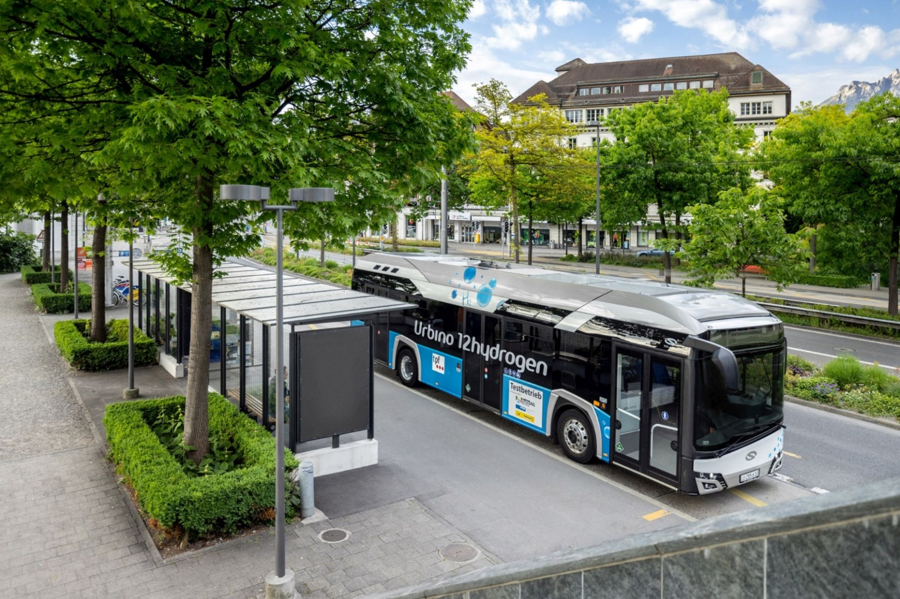
Fundusze Europejskie dla Wielkopolski 2021-2027
Działania 10.05 „Sprawnie funkcjonujący
i zdekarbonizowany transport publiczny”

Slide 13
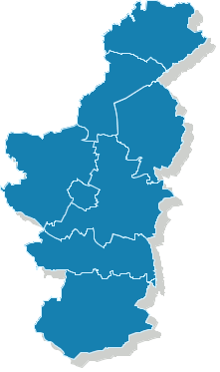
Działania 10.05
„Sprawnie funkcjonujący
i zdekarbonizowany transport publiczny”
GMINA ŚLESIN
Budowa dróg rowerowych na terenie Gminy Ślesin Obiekt: Budowa drogi rowerowej w m. Różopole.
Dofinansowanie: 1 776 842,60 zł
Wydatki ogółem: 2 230 253,26 zł
GMINA STRZAŁKOWO
Budowa drogi pieszo – rowerowej wzdłuż drogi publicznej gminnej nr 424009P.
Dofinansowanie: 2 548 902,98 zł
Wydatki ogółem: 3 188 268,73 zł
MIASTO KONIN
Niskoemisyjny transport
publiczny w subregionie
konińskim.
Dofinansowanie: 164 374 912,34 zł
Wydatki ogółem: 226 076 113,74 zł
GMINA KLECZEW
Rozwój infrastruktury
dla indywidualnego ruchu nieemisyjnego poprzez rozbudowę ścieżek rowerowych na terenie Gminy Kleczew.
Dofinansowanie: 4 379 197,24 zł
Wydatki ogółem: 5 473 996,56 zł
GMINA KRZYMÓW
Rozwój sieci ścieżek rowerowych łączący Gminę Krzymów z gminami ościennymi sieci OF AK. Dofinansowanie: 2 702 587,69 zł
Wydatki ogółem: 3 388 984,62 zł
GMINA ZAGÓRÓW
Budowa drogi dla rowerów
z dopuszczeniem ruchu pieszych
na odcinku od m. Drzewce do granicy Gminy.
Dofinansowanie: 7 671 893,92 zł
Wydatki ogółem: 9 619 867,40 zł
GMINA OSTROWITE
Budowa drogi dla rowerów
z dopuszczeniem ruchu pieszych wzdłuż drogi powiatowej nr 3052P.
Dofinansowanie: 8 093 879,79 zł
Wydatki ogółem: 10 119 489,74 zł
Suma dofinansowania:
191 548 216,56 zł
Całkowity koszt projektów:
260 096 974,05 zł

Slide 14
Działania 10.05
„Sprawnie funkcjonujący
i zdekarbonizowany
transport publiczny”
GMINA KRZYMÓW
Rozwój sieci ścieżek rowerowych łączący Gminę Krzymów
z gminami ościennymi sieci OF AK.
Przedmiotem projektu jest budowa drogi dla rowerów wzdłuż drogi powiatowej na odcinku Borowo – Nowy Krzymów
o łącznej długości 1,930 km. Zakres rzeczowy projektu obejmuje wykonanie ciągu pieszo-rowerowego z betonu asfaltowego, chodników i peronów z betonowej kostki brukowej. Zaplanowano także stworzenie miejsca odpoczynku dla rowerzystów, tj. ławki z wykorzystaniem instalacji OZE oraz stacji ładowania telefonów, a także samoobsługową stację naprawy rowerów i parking Bike&Ride.
GMINA OSTROWITE
Budowa drogi dla rowerów z dopuszczeniem ruchu pieszych wzdłuż drogi powiatowej nr 3052P.
Przedmiotem projektu jest budowa drogi dla rowerów
z dopuszczeniem ruchu pieszych wzdłuż drogi powiatowej
nr 3052P o łącznej długości 5,853 km. W ramach zadania wykonany zostanie parking Bike&Ride oraz co najmniej dwa miejsca odpoczynku wyposażone w ławki, wiaty oraz samoobsługowe urządzenia do naprawy rowerów. W ramach zadania przewidziano osadzenie lamp hybrydowych solarno-wiatrowych na odcinku szlakowym ścieżki oraz w obrębie przejść dla pieszych.
MIASTO KONIN
Niskoemisyjny transport publiczny w subregionie konińskim.
1) Budowa Zajezdni Autobusowej wraz z infrastrukturą, budowa stacji tankowania wodoru - zakup 10 autobusów wodorowych (MZK Konin);
2) Rozbudowa systemu informacji pasażerskiej (PK) na przystankach w głównych węzłach przesiadkowych na terenie subregionu konińskiego, w tym montaż tablic informacyjnych, a także wdrożenie wspólnego biletu dla PKS w Koninie SA, MZK w Koninie Sp. z o.o. oraz Kolei Wielkopolskich;
3) Budowa parkingu przy dworcu PKP w Kole wraz
z odwodnieniem do istniejącej kanalizacji deszczowej;
4) Wdrożenie Inteligentnego Systemu Transportowego
w Koninie (ZDM);
5) Budowa/przebudowa dróg pieszo-rowerowych oraz chodnika (wzdłuż ul. Popiełuszki oraz ul. Aleja 1 Maja), które prowadzić będą do węzłów przesiadkowych;
6) Budowa węzła przesiadkowego przy dworcu PKP w Koninie; 7) Montaż instalacji OZE na budynku zajezdni MZK i dachach;
8) Działania edukacyjne - warsztaty i konferencje prasowe informujące mieszkańców o realizacji projektu.

Slide 15
GMINA ŚLESIN
Budowa dróg rowerowych na terenie Gminy Ślesin
Obiekt: Budowa drogi rowerowej w m. Różopole.
Inwestycja obejmuje budowę drogi rowerowej o łącznej długości 0,653 km wraz z infrastrukturą towarzyszącą w m. Różopole. W ramach zadania zaplanowano także wykonanie kanalizacji deszczowej wraz z wpustami.
GMINA STRZAŁKOWO
Budowa drogi pieszo – rowerowej wzdłuż drogi publicznej gminnej nr 424009P, o długości ok. 1,570 km.
Wykonane zostaną dwa parkingi rowerowe Bike&Ride
(przy przystanku autobusowym na ul. Górnej w Strzałkowie
i przy przystanku PKP), a także co najmniej dwa miejsca odpoczynku wyposażone w ławki, wiaty oraz samoobsługowe urządzenia do naprawy rowerów. Przewidziano osadzenie lamp hybrydowych solarno- wiatrowych na odcinku szlakowym ścieżki oraz w obrębie przejść dla pieszych.
GMINA KLECZEW
Rozwój infrastruktury dla indywidualnego ruchu nieemisyjnego poprzez rozbudowę ścieżek rowerowych
na terenie Gminy Kleczew.
Przewiduje budowę dróg rowerowych na obszarze gminy Kleczew o łącznej długości 5,770 km wraz z niezbędną infrastrukturą: ścieżka pieszo-rowerowa na odcinku Budzisław Kościelny-Adamowo z trzema miejscami do odpoczynku i stacją naprawczą do rowerów; ścieżka rowerowa w Budzisławiu Kościelnym na odcinku od ul. Słonecznej do ul. Szkolnej z trzema
miejscami do odpoczynku i stacją naprawczą do rowerów; ścieżka rowerowa na odcinku Sławoszewek-Sławoszewo
z trzema miejscami do odpoczynku i stacją naprawczą do rowerów. Przewidziano montaż lamp hybrydowych solarno-wiatrowych w obrębie ścieżek rowerowych oraz przejść dla pieszych.
GMINA ZAGÓRÓW
Budowa drogi dla rowerów z dopuszczeniem ruchu pieszych na odcinku od m. Drzewce do granicy Gminy.
W ramach projektu zostaną zrealizowane: droga dla rowerów
z dopuszczeniem ruchu pieszego o długości 6 230,84 mb
i chodnik o długości 46 mb. Trasa projektowanej drogi dla rowerów z dopuszczeniem ruchu pieszego jest wyznaczona
po istniejącym pasie kolei wąskotorowej, na odcinku od skrzyżowania dróg powiatowych nr 2900P z 3093P w miejscowości Drzewce do granicy gmin Zagórów oraz Gizałki, w miejscowości Łazińsk Drugi. W sąsiedztwie projektowanej drogi dla rowerów znajdują się tereny rolnicze, agroturystyka „wioska norweska Arendel” oraz miejsce pamięci narodowej. Projektowana inwestycja stanowi połączenie miasta Zagórów
z ośrodkiem Warsztatów Terapii Zajęciowej Michalinów, co pozytywnie wpłynie na dostępność do ośrodka osób niepełnosprawnych. Projektowana droga dla rowerów wraz
z istniejącym odcinkiem stworzą połączenie dwóch obszarów Natura 2000 - Nadwarciańskiego Parku Krajobrazowego oraz Pyzdrskiego Obszaru Chronionego Krajobrazu.

Slide 16
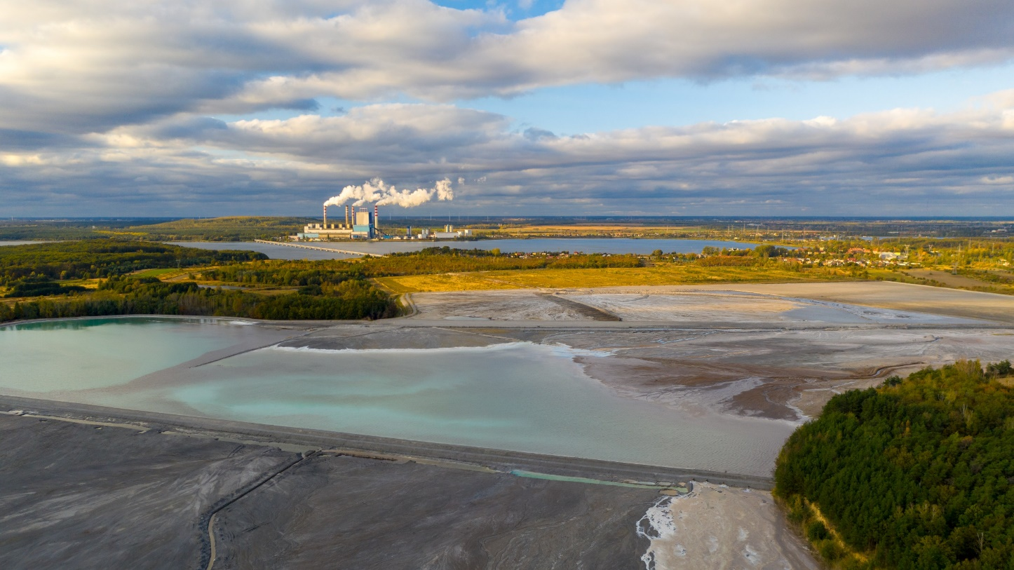
Fundusze Europejskie dla Wielkopolski 2021-2027
Działania 10.06
„Przybliżenie Wielkopolski Wschodniej
do osiągniecia neutralności klimatycznej”

Slide 17
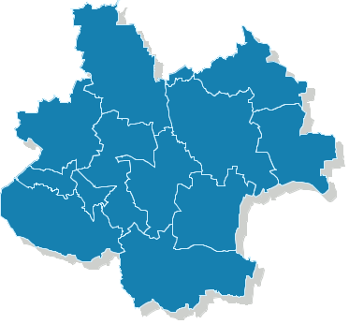
Działania 10.06
„Przybliżenie Wielkopolski
Wschodniej do osiągniecia
neutralności klimatycznej”
11. GMINA GOLINA
12. GMINA RZGÓW
13. GMINA KLECZEW
14. GMINA KRAMSK
15. GMINA DOBRA
16. GMINA TUREK
17. GMINA MALANÓW
18. GMINA KRZYMÓW
19. MIASTO KONIN
20. GMINA MIEJSKA TUREK
21. GMINA DĄBIE
1. GMINA ŚLESIN
22. GMINA SŁUPCA
2. GMINA ZAGÓRÓW
23. GMINA STRZAŁKOWO
3. GMINA BABIAK
24. GMINA RYCHWAŁ
4. GMINA KAWĘCZYN
25. GMINA GRZEGORZEW
5. GMINA KAZIMIERZ BISKUPI
26. GMINA I MIASTO TULISZKÓW
6. GMINA BRUDZEW
Suma dofinansowania:
292 894 104,07 zł
7. MIASTO SŁUPCA
8. GMINA KOŁO
Całkowity koszt projektów:
418 448 814,80 zł
9. GMINA STARE MIASTO
10. GMINA WIERZBINEK

Slide 18

Działania 10.06
„Przybliżenie Wielkopolski
Wschodniej do osiągniecia neutralności klimatycznej”
1. GMINA ŚLESIN
Instalacja systemów odnawialnych źródeł energii na terenie gminy Ślesin
Projektu polega na montażu mikroinstalacji OZE na obiektach prywatnych i użyteczności publicznej. Na obiektach mieszkalnych montowane będą indywidualnie dobrane mikroinstalacje OZE (mikroinstalacje fotowoltaiczne, pompy ciepła oraz urządzenia wspierające ich pracę, tj. magazyny energii) przy jednoczesnym, obowiązkowym demontażu istniejącego źródła ciepła w postaci kotłów tradycyjnych, opalanych paliwem stałym, tzw. „kopciuchów”. Energia wytworzona z montowanych instalacji będzie zużywana przede wszystkim na potrzeby własne gospodarstw domowych uczestniczących w projekcie.
2. GMINA ZAGÓRÓW
Instalacje systemów odnawialnych źródeł energii
dla mieszkańców Gminy Zagórów
Projekt polega na realizacji instalacji fotowoltaicznych, instalacji pomp ciepła wraz z magazynami energii cieplnej oraz instalacji magazynów energii elektrycznej w budynkach mieszkalnych. Instalacje fotowoltaiczne i pompy ciepła będą produkowały energię elektryczną i/lub cieplną (w zależności od wariantu) na potrzeby własne domów mieszkalnych. W wyniku realizacji inwestycji dotychczasowe konwencjonalne źródła energii tj. gaz ziemny, węgiel, drewno i energia elektryczna zostaną zastąpione odnawialnymi źródłami. Wdrożone zostaną inteligentne systemy zarządzania energią w oparciu o technologie TIK.

Slide 19
3. GMINA BABIAK
Energia z odnawialnych źródeł na terenie Gminy Babiak
Inwestycja polega na budowie instalacji fotowoltaicznych, instalacji magazynów energii elektrycznej i instalacji pomp ciepła. Będą produkowały energię elektryczną i/lub cieplną (w zależności od wariantu) na potrzeby własne domów mieszkalnych. W wyniku realizacji inwestycji dotychczasowe konwencjonalne źródła energii tj. gaz ziemny, węgiel, drewno i energia elektryczna zostaną zastąpione odnawialnymi źródłami. Wdrożone zostaną inteligentne systemy zarządzania energią w oparciu o technologie TIK.
4. GMINA KAWĘCZYN
Wykorzystanie energii odnawialnej w gminie Kawęczyn poprzez montaż instalacji fotowoltaicznych oraz kolektorów słonecznych
Zakres rzeczowy projektu obejmuje dostawę i montaż instalacji fotowoltaicznych oraz kolektorów słonecznych w indywidualnych gospodarstwach domowych. Instalacje zostaną zamontowane w indywidualnych gospodarstwach domowych mieszkańców gminy. W ramach zadania zaplanowano także montaż instalacji fotowoltaicznych na potrzeby obiektów użyteczności publicznej.
5. GMINA KAZIMIERZ BISKUPI
Instalacja systemów odnawialnych źródeł energii na terenie gminy Kazimierz Biskupi
Na obiektach mieszkalnych montowane będą indywidualnie dobrane mikroinstalacje OZE (mikroinstalacje fotowoltaiczne, pompy ciepła oraz urządzenia wspierające ich pracę , tj. magazyny energii) przy jednoczesnym, obowiązkowym demontażu istniejącego źródła ciepła w postaci kotłów tradycyjnych, opalanych
paliwem stałym, tzw. „kopciuchów”. Energia wytworzona
z montowanych instalacjach będzie zużywana na potrzeby własne gospodarstw domowych uczestniczących w projekcie.
6. GMINA BRUDZEW
Wykorzystanie energii odnawialnej w gminie Brudzew poprzez montaż instalacji fotowoltaicznych oraz pomp ciepła C.W.U
W ramach zadania wybudowane zostaną instalacje fotowoltaiczne, instalacje współpracujące z magazynami energii oraz pompy ciepła c.w.u. Instalacje zostaną zamontowane w indywidualnych gospodarstwach domowych mieszkańców gminy. Zadanie przewiduje także dostawę i montaż instalacji fotowoltaicznej na potrzeby Urzędu Gminy Brudzew oraz kampanię edukacyjną zwiększającą wiedzę mieszkańców w zakresie transformacji energetycznej oraz w zakresie łagodzenia zmian klimatu i adaptacji do ich skutków.
7. MIASTO SŁUPCA
Instalacje systemów odnawialnych źródeł energii na terenie Miasta Słupcy
Ochrona środowiska naturalnego dzięki produkcji energii ze źródeł odnawialnych zostanie osiągnięta poprzez montaż instalacji fotowoltaicznych wraz z magazynami energii oraz pomp ciepła (powietrzne i gruntowe) w prywatnych nieruchomościach na terenie Miasta Słupca. Projekt przewiduje także wykorzystanie nowoczesnych technologii informacyjno-komunikacyjnych, takich jak ICT oraz TIK do monitoringu zainstalowanych urządzeń OZE oraz zgłaszania jakichkolwiek problemów z instalacjami OZE.

Slide 20
8. GMINA KOŁO
Instalacje systemów odnawialnych źródeł energii na terenie Gminy Koło
Projekt przewiduje montaż instalacji fotowoltaicznych wraz
z magazynami energii oraz pomp ciepła (powietrzne i gruntowe)
w prywatnych nieruchomościach na terenie gminy. Wykorzystane zostaną nowoczesne technologie informacyjno-komunikacyjne, takie jak ICT oraz TIK do monitoringu zainstalowanych urządzeń OZE oraz zgłaszania jakichkolwiek problemów z instalacjami OZE.
9. GMINA STARE MIASTO
Dostawa i montaż odnawialnych źródeł energii dla mieszkańców Gminy Stare Miasto
Projekt obejmuje dostawę i montaż instalacji fotowoltaicznych
oraz kolektorów słonecznych w indywidualnych gospodarstwach domowych i obiektach użyteczności publicznej. Pompy ciepła
i magazyny energii elektrycznej zostaną zakupione i zamontowane w budynkach i na gruncie mieszkańców, którzy zgłosili się do projektu instalacje fotowoltaiczne. Zakupione zostaną 2 instalacje, które będą zamontowane na gminnych budynkach użyteczności publicznej. Projekt przewiduje także zakup magazynów energii elektrycznej. Magazyny te będą sparowane z instalacjami OZE, które zostaną zamontowane u uczestników projektu parasolowego.
10. GMINA WIERZBINEK
Instalacja systemów odnawialnych źródeł energii na terenie gminy Wierzbinek
Zamontowane zostaną mikroinstalacje OZE na obiektach prywatnych i użyteczności publicznej. Na obiektach mieszkalnych
montowane będą indywidualnie dobrane mikroinstalacje OZE (fotowoltaika, pompy ciepła oraz urządzenia wspierające ich pracę , tj. magazyny energii) przy obowiązkowym demontażu istniejącego źródła ciepła w postaci kotłów tradycyjnych, opalanych paliwem stałym, tzw. „kopciuchów”.
11. GMINA GOLINA
Instalacja systemów odnawialnych źródeł energii na terenie gminy Golina
Zamontowane zostaną mikroinstalacje OZE na obiektach prywatnych i użyteczności publicznej. Na obiektach mieszkalnych montowane będą indywidualnie dobrane mikroinstalacje OZE (fotowoltaika, pompy ciepła oraz urządzenia wspierające ich pracę , tj. magazyny energii) przy obowiązkowym demontażu istniejącego źródła ciepła w postaci kotłów tradycyjnych, opalanych paliwem stałym, tzw. „kopciuchów”.
12. GMINA RZGÓW
Instalacja systemów odnawialnych źródeł energii na terenie gmin Rzgów i Wilczyn
Zamontowane zostaną mikroinstalacje OZE na obiektach prywatnych i użyteczności publicznej. Na obiektach mieszkalnych montowane będą indywidualnie dobrane mikroinstalacje OZE (fotowoltaika, pompy ciepła oraz urządzenia wspierające ich pracę, tj. magazyny energii) przy obowiązkowym demontażu istniejącego źródła ciepła w postaci kotłów tradycyjnych, opalanych paliwem stałym, tzw. „kopciuchów”.

Slide 21
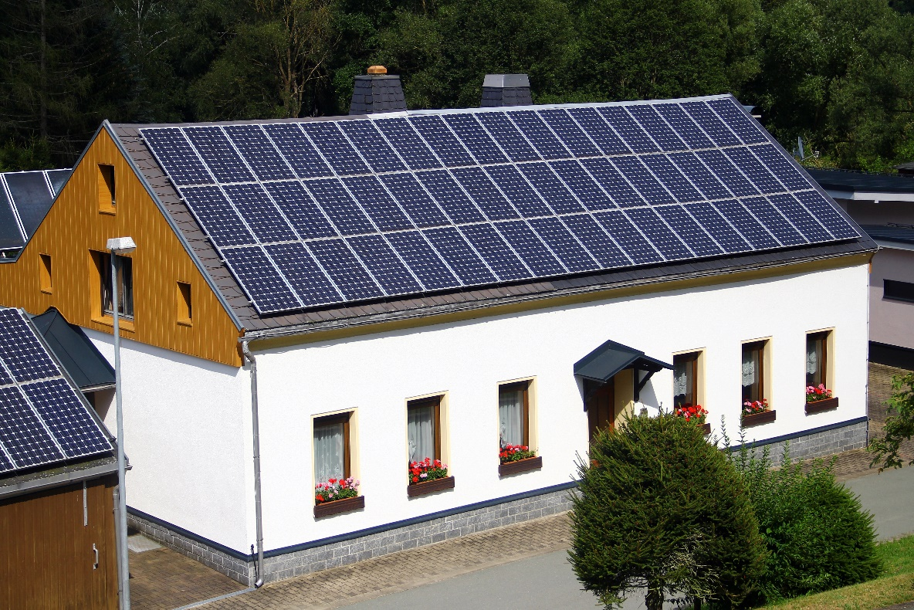
13. GMINA KLECZEW
Instalacja systemów odnawialnych źródeł energii na terenie gminy Kleczew
Zamontowane zostaną mikroinstalacje OZE na obiektach prywatnych i użyteczności publicznej. Na obiektach mieszkalnych montowane będą indywidualnie dobrane mikroinstalacje OZE (fotowoltaika, pompy ciepła oraz urządzenia wspierające ich pracę, tj. magazyny energii) przy obowiązkowym demontażu istniejącego źródła ciepła w postaci kotłów tradycyjnych, opalanych paliwem stałym, tzw. „kopciuchów”.
14. GMINA KRAMSK
Odnawialne źródła energii w Gminie Kramsk - II edycja
Projekt obejmuje dostawę i montaż fabrycznie nowych zestawów instalacji fotowoltaicznych dla obiektów mieszkalnych i budynków użyteczności publicznej na terenie gminy oraz dostawę i montaż magazynów energii elektrycznej, pomp ciepła, instalacji kolektorów solarnych oraz kotłów na biomasę. Zestawy instalacji fotowoltaicznych i magazynów wyposażone będą w system zarządzania energią, którego zadaniem będzie: monitoring, kontrola zużycia i zarządzanie energią elektryczną oraz optymalizacja profilu jej zużycia i maksymalizacja autokonsumpcji
z uwzględnieniem optymalizacji końcowej ceny energii.
15. GMINA DOBRA
Wsparcie rozwoju odnawialnych źródeł energii w Gminie Dobra
Realizacja projektu polega na montażu OZE: instalacji PV, zestawów magazynów energii, pomp ciepła, kotłów na biomasę dla obiektów mieszkalnych w gminie. Instalacje OZE i magazyny energii
usytuowane będą na nieruchomościach stanowiących własność osób fizycznych, do których gmina posiada prawo do dysponowania. W wyniku wdrożenia zaplanowanych rozwiązań stan powietrza ulegnie poprawie. W wyniku zastosowania instalacji OZE ograniczone zostanie wykorzystanie paliw konwencjonalnych.
16. GMINA TUREK
Budowa instalacji OZE do produkcji energii ze źródeł odnawialnych na terenie Gmin Turek i Przykona
Projekt obejmuje wykonanie instalacji OZE dla obiektów mieszkalnych: instalacji fotowoltaicznych, instalacji wraz
z magazynami energii, powietrznych pomp ciepła, kolektorów słonecznych.

Slide 22
17. GMINA MALANÓW
Wykorzystanie energii słonecznej w gminie Malanów
Inwestycja polega na montażu instalacji fotowoltaicznej wraz
z magazynami energii. Instalacje zostaną zamontowane
w budynkach mieszkalnych należących do osób prywatnych. Interesariuszami projektu są mieszkańcy gminy.
18. GMINA KRZYMÓW
Instalacja systemów odnawialnych źródeł energii na terenie gminy Krzymów
Zakres rzeczowy projektu obejmuje dostawę i montaż instalacji fotowoltaicznych oraz kolektorów słonecznych w indywidualnych gospodarstwach domowych. Instalacje zostaną zamontowane w indywidualnych gospodarstwach domowych mieszkańców gminy. W ramach zadania zaplanowano także montaż instalacji fotowoltaicznych na potrzeby obiektów użyteczności publicznej.
19. MIASTO KONIN
Instalacja systemów odnawialnych źródeł energii
dla Mieszkańców Miasta Konina
Zamontowane zostaną mikroinstalacje OZE na obiektach prywatnych i użyteczności publicznej. Na obiektach mieszkalnych montowane będą indywidualnie dobrane mikroinstalacje OZE (fotowoltaika, pompy ciepła oraz urządzenia wspierające ich pracę, tj. magazyny energii) przy obowiązkowym demontażu istniejącego źródła ciepła w postaci kotłów tradycyjnych, opalanych paliwem stałym, tzw. „kopciuchów”.
20. GMINA MIEJSKA TUREK
Wykorzystanie energii odnawialnej poprzez zakup i montaż instalacji fotowoltaicznych dla mieszkańców miasta Turku
W ramach zadania, którego przedmiotem jest montaż instalacji fotowoltaicznych w indywidualnych gospodarstwach domowych na terenie Turku, wybudowane zostaną instalacje fotowoltaiczne, z czego część instalacji fotowoltaicznych będzie współpracować z magazynami energii.
21. GMINA DĄBIE
Wykorzystanie energii odnawialnej w gminie Dąbie poprzez montaż instalacji fotowoltaicznych
Zakres rzeczowy projektu obejmuje dostawę i montaż instalacji fotowoltaicznych w indywidualnych gospodarstwach domowych na terenie gminy oraz dostawę i montaż instalacji fotowoltaicznych na potrzeby obiektów użyteczności publicznej z terenu gminy (stacje uzdatniania wody).
22. GMINA SŁUPCA
Projekt parasolowy OZE - wsparcie rozwoju odnawialnych źródeł energii na terenie Gminy Słupca
Projekt przewiduje montaż instalacji fotowoltaicznych
wraz z magazynami energii oraz pomp ciepła (powietrzne
i gruntowe) w prywatnych nieruchomościach na terenie gminy. Wykorzystane zostaną technologie informacyjno-komunikacyj-ne, takie jak: ICT oraz TIK do monitoringu zainstalowanych urządzeń OZE.

Slide 23
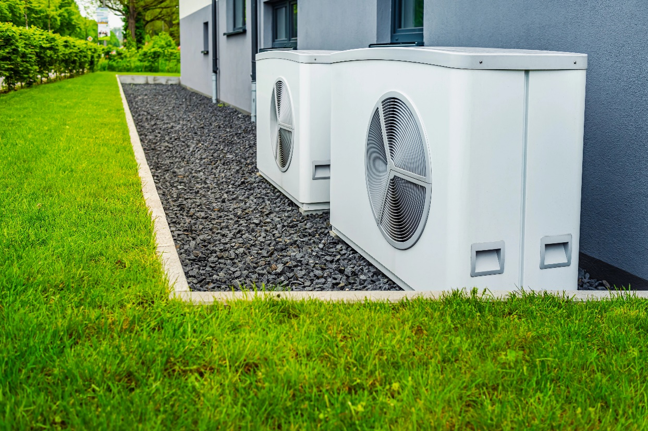
23. GMINA STRZAŁKOWO
Instalacje systemów odnawialnych źródeł energii
dla mieszkańców Gmin Lądek, Ostrowite, Strzałkowo
Projekt przewiduje montaż instalacji fotowoltaicznych wraz
z magazynami energii oraz pomp ciepła (powietrzne i gruntowe)
w prywatnych nieruchomościach na terenie gminy. Wykorzystane zostaną nowoczesne technologie informacyjno-komunikacyjne, takie jak ICT oraz TIK do monitoringu zainstalowanych urządzeń OZE oraz zgłaszania jakichkolwiek problemów z instalacjami OZE.
24. GMINA RYCHWAŁ
Instalacja systemów odnawialnych źródeł energii na terenie gminy Rychwał
Na obiektach mieszkalnych montowane będą indywidualnie dobrane mikro instalacje OZE (mikroinstalacje fotowoltaiczne, pompy ciepła oraz urządzenia wspierające ich pracę, tj. magazyny energii) przy jednoczesnym, obowiązkowym demontażu istniejącego źródła ciepła w postaci kotłów tradycyjnych, opalanych paliwem stałym, tzw. „kopciuchów”.
25. GMINA GRZEGOREW
Program parasolowy – energia z odnawialnych źródeł na terenie Gminy Grzegorzew
Celem głównym projektu jest ochrona środowiska naturalnego dzięki produkcji energii ze źródeł odnawialnych poprzez montaż instalacji fotowoltaicznych wraz z magazynami energii oraz pomp ciepła w prywatnych nieruchomościach na terenie gminy. Projekt przewiduje także wykorzystanie nowoczesnych technologii informacyjno-komunikacyjnych, oprogramowania do monitoringu zainstalowanych urządzeń OZE.
26. GMINA I MIASTO TULISZKÓW
Budowa instalacji odnawialnych źródeł energii na terenie gminy Tuliszków
Projekt obejmuje dostawę i montaż instalacji fotowoltaicznych oraz pomp ciepła (wraz z buforami oraz zasobnikami c.w.u.) w indywidualnych gospodarstwach domowych na terenie gminy, dostawę i montaż instalacji OZE w obiektach użyteczności publicznej, montaż 3 pomp ciepła na tychże budynkach.

Slide 24
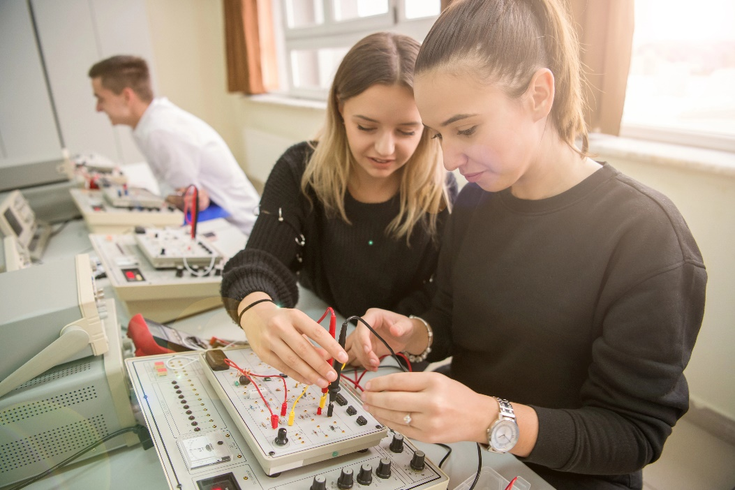
Fundusze Europejskie dla Wielkopolski 2021-2027
Działanie 10.07
„Infrastruktura na rzecz aktywnego społeczeństwa, edukacyjna oraz rewitalizacja wspierające transformację gospodarki”

Slide 25
Działanie 10.07
„Infrastruktura na rzecz aktywnego społeczeństwa, edukacyjna
oraz rewitalizacja wspierające transformację gospodarki”
FUNDACJA IM. DOKTORA
PIOTRA JANASZKA PODAJ DALEJ
Mieszkania wspomagane i treningowe szansą na niezależne życie dla osób
z niepełnosprawnościami realizowanych w m. Wąsosze gm. Ślesin - etap II
Dofinansowanie: 13 341 217,05 zł
Wydatki ogółem: 15 777 613,22 zł
Projekt polega na stworzeniu 12 mieszkań wspomaganych dla 12 osób oraz jednego mieszkania treningowego dla 6 osób. Przyczyni się także do stworzenia nowych miejsc pracy dla ok. 10 osób.
W mieszkaniach treningowych będą świadczone usługi bytowe, praca, nauka oraz utrwalanie niezależności, sprawności w zakresie samoobsługi. W mieszkaniach wspomaganych świadczone będą usługi bytowe, praca socjalna oraz pomoc
w wykonywaniu czynności niezbędnych
w codziennym funkcjonowaniu i realizacji kontaktów społecznych, w celu utrzymania lub rozwijania niezależności osoby na poziomie jej psychofizycznych możliwości. Mieszkania przeznaczone będą dla osób z niepełnosprawnością wymagających najwyższego poziomu wsparcia społecznego (jako alternatywa dla Domów Pomocy Społecznej).
POWIAT KONIŃSKI
Budowa i wyposażenie Centrum Dydaktyczno-Praktycznego mechaniki pojazdów samochodowych w Zespole Szkół Ekonomiczno-Usługowych w Żychlinie Dofinansowanie: 3 474 481,64 zł
Wydatki ogółem: 4 089 765,47 zł
ŚLESIN
Zadaniem Centrum będzie realizacja praktycznej nauki zawodu: diagnostyka
i mechanika pojazdowa oraz przygotowanie absolwenta do podjęcia zadań na różnych stanowiskach pracy w branży. Placówka
ma kształcić wysokiej klasy specjalistów, którzy będą zdobywać umiejętności
w zakresie obsługi i naprawy samochodów
z napędami spalinowymi i zeroemisyjnymi. Inwestycja przewiduje także zastosowanie rozwiązań OZE, w tym zakup paneli fotowoltaicznych wraz z ich montażem.
ŻYCHLIN
Suma dofinansowania:
16 815 698,69 zł
Całkowity koszt projektów:
19 867 378,69 zł

Slide 26
Fundusze Europejskie dla Wielkopolski 2021-2027
Suma dofinansowania: 536 207 432,29 zł
Numer działania | Nazwa działania | Źródło finansowania | Kwota dofinansowania
Działanie 02.06 | Zwiększanie odporności na zmiany klimatu i klęski żywiołowe w ramach ZIT | EFRR | 6 161 719,05 zł
Działanie 03.02 | Rozwój zrównoważonej mobilności miejskiej w ramach ZIT | EFRR | 25 927 443,42 zł
Działanie 10.04 | Zregenerowane środowisko przyrodnicze | FST | 2 860 250,50 zł
Działanie 10.05 | Sprawnie funkcjonujący i zdekarbonizowany transport publiczny | FST | 191 548 216,56 zł
Działanie 10.06 | Przybliżenie Wielkopolski Wschodniej do osiągnięcia neutralności klimatycznej | FST | 292 894 104,07 zł
Działanie 10.07 | Infrastruktura na rzecz aktywnego społeczeństwa, edukacyjna oraz rewitalizacja wspierające transformację gospodarki | FST | 16 815 698,69 zł

